Slide 1


Digitalna forenzika / fact-checking
Emir Zulejhić – UG „Zašto ne“ / Raskrinkavanje.ba

Slide 2


Šta je fact-checking?
Izraz „fact checking“ doslovno znači „provjera činjenica“ i koristi se uglavnom da označi provjeru tačnosti već objavljenih informacija koje se pojavljuju u javnom prostoru.
Fact checking kao dio izvještavanja, podrazumijeva provjeru informacija prije objave i predstavlja nezaobilazan dio odgovornog novinarstva.

Slide 3
Fact-checking kao “žanr”
Mnoge velike medijske kuće i agencije imaju posebne timove i rubrike (ili kompletne web stranice) posvećene samo provjeri činjenica. Neke od njih su, francuska, austrijska i njemačka novinska agencija AFP, APA i DPA, Washington post, Deutsche Welle, USA Today, Reuters, Associated Press i mnogi drugi.
Pored toga, postoje i zasebni projekti i nevladine/neprofitne organizacije posvećene dijelom ili isključivo fact-checkingu.
„Fact-checking“ je sličan naučnim istraživanjima: sve redakcije koje se bave ovim poslom, istraživanja i utvrđivanja tačnosti informacija vrše na osnovu jasno utvrđene metodologije.

Slide 4
Šta se sve provjerava?
Izjave političara/ki (Istinomjer.ba)
Medijski izvještaji (Raskrinkavanje.ba)
“Viralni“ sadržaji na društvenim mrežama (Raskrinkavanje.ba)
„Urbane legende“ i široko rasprostranjene zablude (Snopes.com)
“Tematski” fact-checking: redakcije specijalizirane za određenu oblast (medicina, tehnologija i sl.)

Slide 5
Ko se bavi „fact-checkingom“ u našoj regiji?
Medijski fact-checking
Raskrinkavanje.ba
Raskrinkavanje.me
Raskrikavanje.rs
Razkrikavanje.si
Fakenews.rs
Faktograf.hr
Faktoje.al
Vistinomer.mk
Hibrid.info
Kallxo.com
Politički fact-checking
Istinomer.rs
Faktograf.hr
Vistinomer.mk
Ostro.si
Faktoje.al
Kallxo.com

Slide 6
Šta je „digitalna forenzika“?
Digitalna forenzika podrazumijeva istraživanje informacija na internetu koristeći različite besplatne alate i sastavni je dio „fact-checkinga“.
Pretraživanje informacija, fotografija, profila i stranica na Google-u ili nekom drugom pretraživaču, kao i na društvenim mrežama, osnova je digitalne forenzike.
Napredniji vidovi digitalne forenzike podrazumijevaju istraživanje vlasništva web stranica, profila i stranica na društvenim mrežama, istraživanje veza između različitih web stranica i/ili profila i stranica na društvenim mrežama, analiza fotografija i video snimaka u potrazi i dokazivanje montaža i slično.

Slide 7
Kako biti sam svoj „fact-checker“?
Kako ne bi povjerovali netačnim informacijama u medijima ili na internetu, a i kako ne bi nasjeli na neke od mnogih prevara na društvenim mrežama, ponekada i sami moramo biti „fact-checkeri“.
Uvijek kada čitamo ili gledamo vijesti ili kada provodimo vrijeme na društvenim mrežama, moramo biti oprezni i postavljati sebi pitanja o sadržaju koji gledamo i informacijama koje primamo.
Potrebno je da tokom čitanja vijesti ili „skrolanja“ društvenih mreža sami sebi postavljamo pitanja i kritički razmišljamo.

Slide 8
Utvrđivanje izvora
Prvo pitanje koje sebi moramo postaviti kada naiđemo na neku bitnu informaciju u medijima ili na društvenim mrežama je: Ko mi pokušava nešto reći?
Prije nego i pročitamo neku informaciju, bitno je da znamo ko ju je objavio. Je li u pitanju web stranica nekog poznatog medija? Ili web stranica za koju ne znamo?
Ili smo na informaciju naišli na privatnom profilu na društvenim mrežama? Ili na nekoj stranici na društvenim mrežama, odnosno profilu iza kojeg stoji neka medijska kuća? Ili neka organizacija? Ili stranka?

Slide 9
Transparentnost web stranica
Ukoliko informaciju čitamo sa neke web stranica, moramo znati ko upravlja tom web stranicom. Da li je to ozbiljna i profesionalna medijska kuća, ili je u pitanju neki anonimni portal o kom ne znamo ništa?
Kako bi to utvrdili, potrebno je da pronađemo dio web stranica koji se zove „impressum“. Svaka profesionalna web stranica bi trebala imati impressum, u kojem stoje informacije o tome ko je vlasnik web stranice. Ako se radi o web stranici medijske kuće, onda bi se tu trebale nalaziti i informacije o tome ko su urednici/e i novinari/ke tog medija koji stvaraju sadržaj na web stranici koju gledamo.
Ako web stranica nema impressum i ne znamo ništa o osobama koje na njoj stvaraju sadržaja, ne trebamo je uzimati za ozbiljno!

Slide 10
Analiza izvora na društvenim mrežama
Ukoliko informaciju čitamo ili gledamo na društvenim mrežama, bitno je da znamo ko stoji iza profila čiju objavu gledamo.
Da li je u pitanju profil neke poznate medijske kuće, nevladine organizacije, firme ili „influensera/ke“? Da li uopšte znamo ko stoji iza profila koji gledamo? Kada je profil kreiran i kakav sadržaj inače objavljuje?
Sve su to pitanja koja moramo sabi sebi postavljati i tragati za odgovorima.
Saznaj više o analizi izvora na ovom linku: https://medijskapismenost.raskrinkavanje.ba/kako-se-odbraniti-od-manipulacija/kako-provjeriti-medijske-informacije/ko-je-objavio-informaciju/

Slide 11
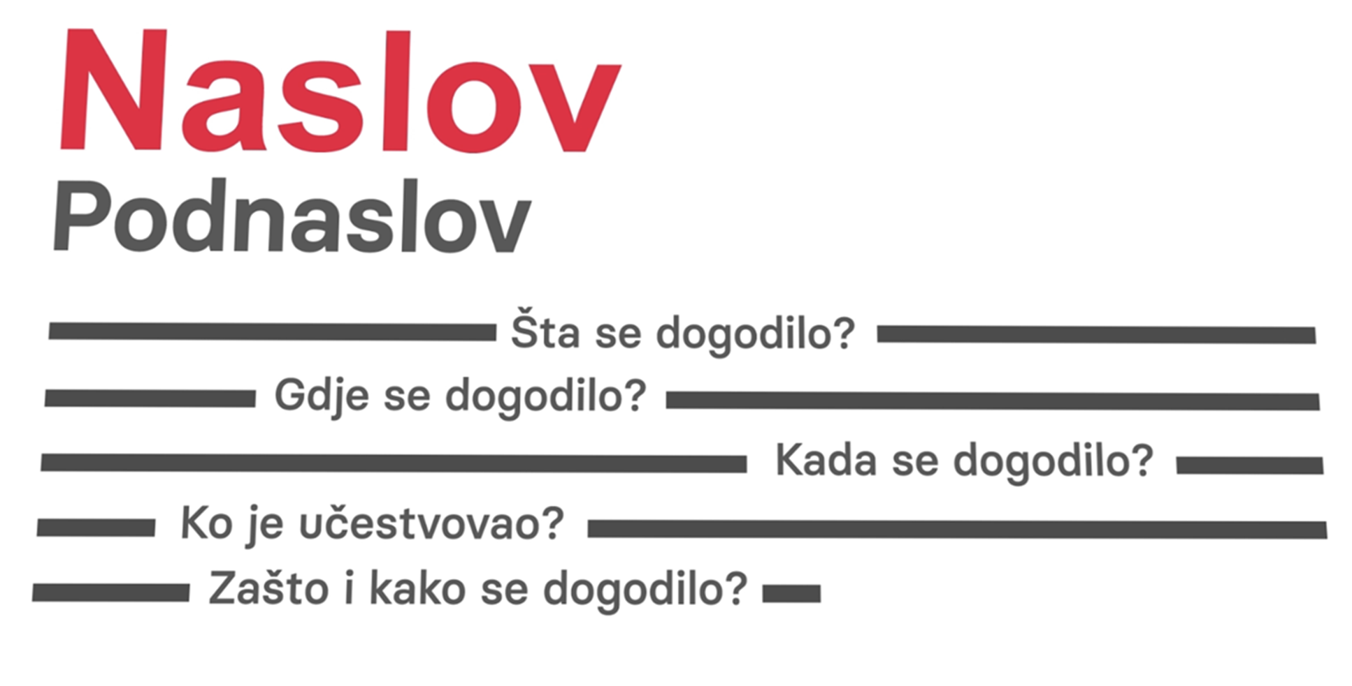
Analiza informacija
Tek kada smo sigurni da gledamo objavu nekog ozbiljnog i profesionalnog izvora, možemo početi posmatrati i samu objavu.
Svaka profesionalno objavljena informacija bi trebala da nam odgovori na 5 osnovnih pitanja prikazanih na slici desno.
Ako nakon gledanja ili čitanja nemamo odgovor na svih 5 pitanja, informaciju ne bi trebali uzimati zdravo za gotovo.

Slide 12
Pretraga informacija
Ukoliko nakon čitanja ili gledanja informacija imamo odgovor na svih 5 zlatnih novinarskih pitanja, još uvijek je ne bi trebali prihvatiti kao činjenicu.
Ono što je potrebno uraditi dalje je provjeriti da li je još neko objavio istu informaciju? Pretragom ključnih rečenica ili riječi na Google-u ili nekom drugom pretraživaču, ili na društvenim mrežama, to možemo lako provjeriti.
Ako niko drugi nije objavio istu informaciju, ona vjerovatno nije tačna i potrebno je sačekati dodatne potvrde prije nego je prihvatimo kao istinitu.
Ako drugi jesu objavili istu informaciju, to još uvijek ne znači da je ona tačna!

Slide 13
Kako pametno pretraživati Google?
Na ovom linku saznajte kako pametno koristiti Google i brzo doći do željenih rezultata koristeći se raznim jednostavnim trikovima: https://medijskapismenost.raskrinkavanje.ba/kako-se-odbraniti-od-manipulacija/kako-provjeriti-medijske-informacije/kako-koristiti-naprednu-google-pretragu/

Slide 14
Postoje li dokazi za objavljene informacije?
Iduće pitanje koje sebi postavljamo dok kritički analiziramo medijski i sadžaj sa društvenih mreža, je da li postoje dokazi za informacije koje gledamo ili čitamo?
Dokazi za informacije mogu biti izjave relevantnih sagovornika, video snimci događaja, fotografije, kao i dokumenti.
Međutim, čak i ako dokazi za priču postoje, potrebno je utvrditi da li su oni tačni

Slide 15
Kako provjeriti je li opis fotografije tačan?
Ukoliko je dokaz za informaciju fotografija, može se desiti da je fotografija autentična i originalna, ali da ne prikazuje ono što se tvrdi.
Kako bi provjerili da li na nekoj fotografiji vidimo zaista ono što nam neko nako kaže da vidimo, potrebno je provjeriti ko je još objavio istu tu fotografiju nekada ranije.
Da bi to uradili, moramo koristiti opciju pretraživanja fotografija na Google ili Yandex pretraživaču pretraživaču, ili na specijalnim alatima za pretragu fotografija. Kako da to uradimo, saznajte na ovom linku: https://medijskapismenost.raskrinkavanje.ba/kako-se-odbraniti-od-manipulacija/kako-provjeriti-medijske-informacije/kako-provjeriti-fotografije-i-video-snimke/

Slide 16
Koga pitati ako ne možemo sami utvrditi tačnost?
Ukoliko nam ne uspije da sami ustanovimo da li je neka nama bitna informacija istinita ili lažna, da li je neka fotografija montirana ili nije, uvijek se za pomoć možemo obratiti organizacijama i medijima koje se tim poslom bave profesionalno.
U BiH su to portali Istinomjer.ba i Raskrinkavanje.ba, kojima uvijek možete poslati poruku na Facebooku, Instagramu, Twitteru ili direktno pitem web stranice, sa zahtjevom za provjeru tačnosti neke informacije.

